Slide 1
Sistemas Operativos. Gestión de E/S
Sistemas Informáticos
I.E.S. Virgen de la Paloma
Mónica Martín

Slide 2
Introducción
Una de las funciones del S.O. es presentar al usuario y al programador una máquina más sencilla que la que en realidad están utilizando.
Para ello debe permitir utilizar los dispositivos de forma abstracta, independientemente de sus características reales.
Las gestiones de E/S llega a suponer el 50% del código de todo el sistema.

Slide 3
Dispositivos de E/S
Se pueden clasificar atendiendo a muchos criterios:
Según la unidad de transferencia
  Dispositivos de bloque: manejan datos estructurados
  Dispositivos de carácter: manejan cadenas de caracteres
Según la consideración que hace de ellos el S.O.
  De uso exclusivo: no pueden ser compartidos.
  Compartidos.
  Virtuales: consigue que recursos exclusivos parezcan compartidos.

Slide 4
Controladores de Dispositivos (I)
Los dispositivos de E/S se componen de:
  Parte mecánica: el dispositivo hardware.
  Parte electrónica: controlador del dispositivo. Podrá ser común a varios dispositivos.
  Parte del S.O. que se comunica con el dispositivo: driver del dispositivo.
Funciones del controlador del dispositivo:
  Control
  Temporización
  Comunicación con la CPU
  Comunicación con el dispositivo
  Almacenamiento temporal de datos
  Detección de errores

Slide 5
Controladores de Dispositivos (II)
La conexión entre los controladores y la CPU:
  Bus: en ordenadores pequeños.
  Varios buses o con ordenadores especializados llamados canales de E/S para grandes ordenadores.
  E/S mapeada en memoria: utilizada además del bus en algunos ordenadores: registros asociados a cada controlador para:
    Paso de parámetros
    Indicar el estado del dispositivo
    Comprobar el resultado de la operación, etc.

Slide 6
Subsistema de E/S (I)
Es independiente del dispositivo. Sus funciones:
  Planificación: distribución de los recursos.
  Buffering: para permitir la comunicación entre dispositivos de diferente velocidad y tamaños de bloques.
    Simple
    Doble: se va llenando uno mientras la CPU vacía el otro.
    Circular: más de dos bufferes para cada proceso con el sistema anterior.
  Caching: para agilizar el acceso a dispositivos lentos.
  Spooling: para evitar mezclar datos de las salidas de varios procesos hacia un dispositivo de caracteres. Los procesos tienen la sensación de utilizar el dispositivo todos a la vez. También se le denomina: dispositivos de E/S virtuales.

Slide 7
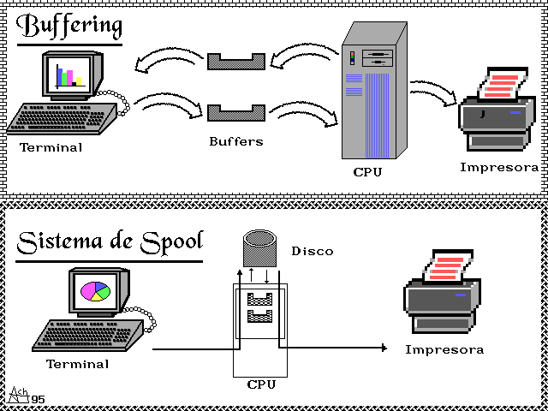
Subsistema de E/S (II)

Slide 8
Manejadores de dispositivos. Drivers
Son dependientes del dispositivo. Acepta órdenes independientes del dispositivo de la capa superior y las traduce a órdenes dependientes del dispositivo.
Formado por un conjunto de rutinas y tablas:
  Rutinas de inicialización: inicializan el dispositivo.
  Rutinas de atención a peticiones de E/S.
  Rutinas de gestión de interrupciones.
  Rutinas de cancelación de E/S.
  Rutinas auxiliares

Slide 9
Mecanismos básicos de E/S (I)
E/S controlada por programa.
  En esta técnica es el ordenador el que “adapta” su velocidad a la del periférico, ya que el proceso va comprobando si el periférico ha acabado o no. El trasiego de datos también es competencia del procesador.
  El procesador envía al módulo distintas órdenes:
    De Control: para activar el periférico y decirle qué hacer.
    De Comprobación: para verificar las condiciones de estado.
    De Lectura y Escritura.

Slide 10
Mecanismos básicos de E/S (II)
E/S controlada por programa.
  En la actualidad el único periférico controlado así es el Ratón: técnica del escrutinio o polling.
  Las técnicas para direccionar el dispositivo son:
    E/S localizada en memoria o mapeada.
      La CPU accede a los registros de estado y datos del dispositivo igual que accede a las direcciones de memoria.
    E/S aislada
      El Bus del sistema tiene líneas de control para la memoria y líneas de control para los periféricos.

Slide 11
Mecanismos básicos de E/S (III)
E/S dirigida por interrupciones.
  Es la forma de descargar a la CPU de preguntar si ha terminado el periférico.
  Cuando la operación del periférico concluye, envía una Interrupción a través de la línea de petición de interrupción (PI).
  Normalmente varios controladores comparten una línea de interrupción. Para reconocerlo la CPU realiza:
    Identificación por encuesta.
    Encuesta tipo hardware: Interrupciones vectorizadas o encadenadas (Permite interrumpir un servicio de interrupción)
  Interrupciones multinivel: anidamiento de interrupciones.

Slide 12
Mecanismos básicos de E/S (IV)
Acceso directo a memoria.
  Permite el traspaso de datos entre memoria y dispositivos sin que intervenga la CPU.
  La unidad de DMA se conecta al bus del sistema.
  La CPU informa al DMA de la operación que quiere realizar con el periférico y éste se encarga de todo y sólo informa a la CPU cuando se ha terminado.
  Existen varios modelos de DMA:
    Ráfagas. Cuando el DMA toma el bus, envía por bloques.
    Robo de ciclo. El DMA retiene el bus sólo un ciclo. La más común.
    DMA Transparente. Sólo coge el bus cuando la CPU no lo utiliza.
    Demanda. Toma el bus siempre que hay datos a transmitir.
    Dato a dato. Cuando quiere transmitir sólo manda un dato y suelta

Slide 13
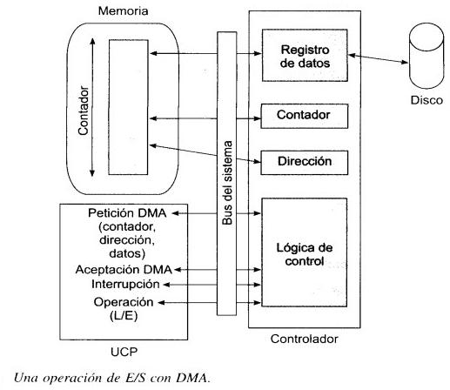
Mecanismos básicos de E/S (V)
Acceso directo a memoria.

Slide 14
Mecanismos básicos de E/S (VI)
Procesadores de E/S.
  Son controladores de E/S capaces de ejecutar programas de E/S por sí solos.
  Liberan a la CPU de los procesos de E/S.
    Canales de E/S: contienen conjunto de instrucciones y son dirigidos por la CPU.
    Procesadores de E/S: como ordenadores especializados.
  Los dos tipos más comunes:
    Canal Selector: para múltiples dispositivos de alta velocidad. Dedica cada instante de tiempo a un solo dispositivo.
    Canal Multiplexor:
      Para múltiples dispositivos de baja velocidad. Alterna bytes correspondientes a varios dispositivos.
      Para alta velocidad. Alterna bloques de los distintos dispositivos

Slide 15
Según los Sistemas Operativos (I)
Planificación de E/S en UNIX.
  UNIX trata a los dispositivos como si se tratase de ficheros.
  Se encuentran como ficheros especiales en el directorio /dev.
  Se controlan igual que los ficheros, incluso los permisos.
  Pueden ser:
    De Bloque (P.ej. Discos)
    De Caracteres (P.ej. Impresoras)

Slide 16
Según los Sistemas Operativos (II)
Planificación de E/S en Windows.
  El responsable de gestionar la comunicación entre los drivers de dispositivo es el Administrador de E/S (I/O Manager).
  Tiene un serie de subcomponentes:
    Driver del Sistema de Archivos.
    Servidor y Redirector de red.
    Drivers de dispositivo del sistema.
    Administrador de Cachés (Cache Manager)
  A partir de la versión “Millenium” todos los Windows cuentan con la tecnología “Plug & Play”.

